Slide 1




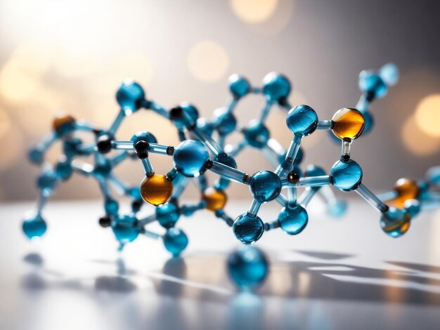


Chapitre 3
Les atomes et les molécules
PROF

Slide 2

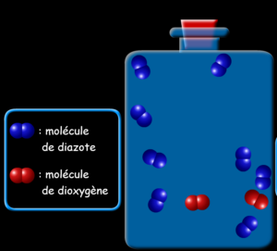
I - Modèle moléculaire de l’air
L’air est un mélange de molécules de différents corps purs; il contient quatre fois plus de molécules de diazote que de molécules de dioxygène.
Si l'on représente un volume d'air contenant 10 molécules : 2 seront du dioxygène et 8 du diazote.
L’air contient :
20% de dioxygene
80% de dizote

Slide 3

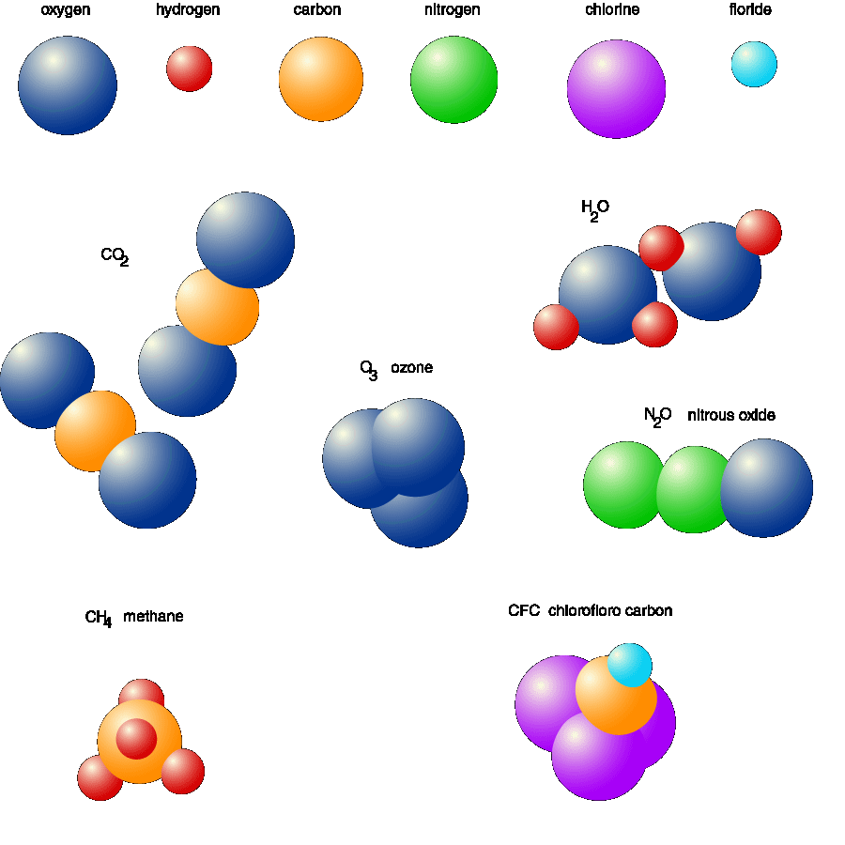
II - Les atomes
L’ atome c’est la particule la plus petite constituant la matière.
2 - Symbole et modèle de l’atome :
L'atome symbolisé par la première lettre de son nom latin
et est écrit par un majuscule, parfois, une deuxième lettre
est ajoutée et est écrite en minuscule.
Pour simuler l'atome, nous utilisons un modèle, composé de
boules de différentes couleur et de taille, dont les dimensions sont proportionnelles aux dimensions réelles de l'atome.

Slide 4
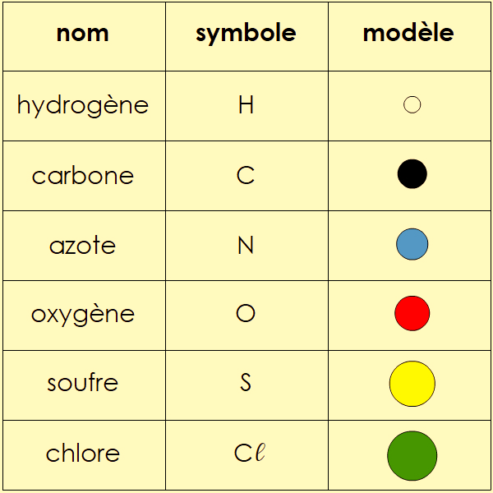

Exemple
Le tableau ci-dessous donne quelques symboles et modèles d’atomes :
Remarque
Certains éléments chimiques ont changé de nom
Exemples
Or « Au » (Aurium)
Potassium « K » (Kalium)
Sodium « Na » (Natrium)
Mercure « Hg » (Hydrargyrum)

Slide 5


II - Les molécules :
1 - Définition
La molécule est la plus petite partie d'un corps pur et conserve les mêmes propriétés chimiques de ce corps.
Une molécule est une particule constituée de deux ou plusieurs atomes identiques ou différentsliés entre eux.
2. Formule d’une molécule :
La molécule est représentée par une formule qui contient les symboles des atomes qui la constitue, puis nous ajoutons le nombre de chaque type
d’atomes, à droite et en bas de son symbole.

Slide 6
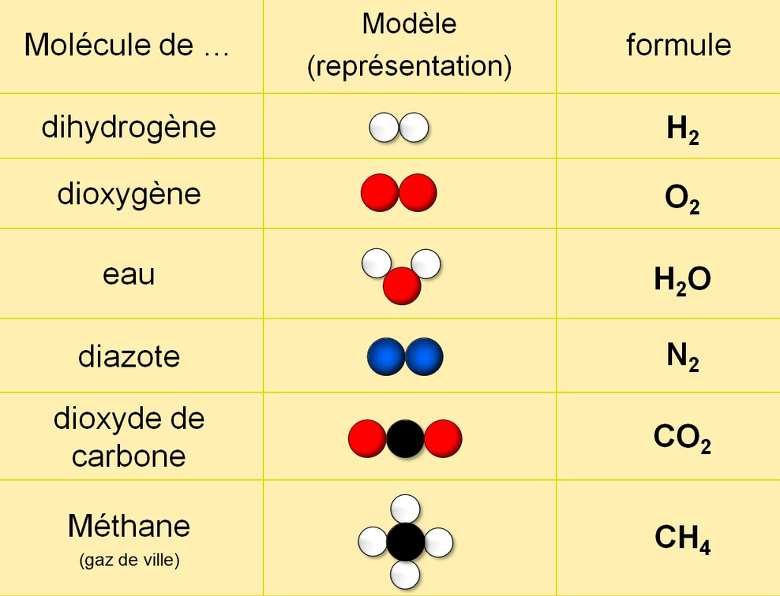
3. Représentation des molécules
Le tableau ci-dessous donne quelques symboles et modèles du molécules :
Remarque
Une molécule constituée d’un atome est appelée molécule monoatomique (Argon « Ar », Hélium « He » , ...). Alors qu’une molécule constituée de plusieurs atomes est appelée molécule polyatomique (H2O , CH4 , ...).

Slide 7
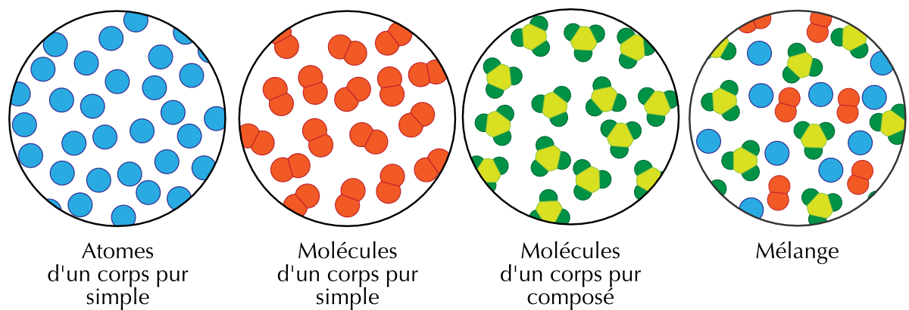

III- Corps pur simple et corps pur composé
1- Le corps pur simple :
Celui dont la molécule est constituée d'un même type d'atome.
Exemple : O2 - H2 - O3 .......
corps pur simple :
2 - Le corps pur composé :
Celui dont la molécule est constituée d'atomes de types différents.
Exemple : CO2 - NaOH - CH4......
corps pur composé :

Slide 8

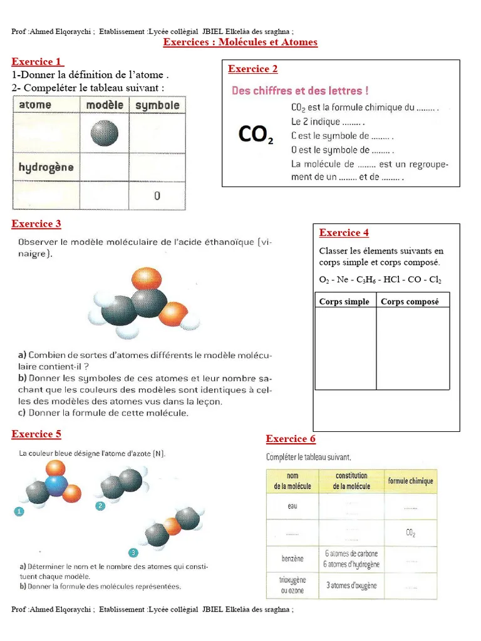
EXERCICES

